Slide 1
Grafikprogrammierung mit Processing
Raimond Reichert
Einführung in die Verwendung von Processing innerhalb von Eclipse

Slide 2
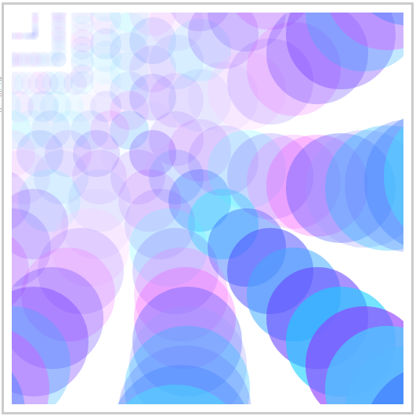
Beispiel: «Blue Purple Circle pattern»
openprocessing.org/ visuals/?visualID=37337

Slide 3
Beispiel: «Blue Purple Circle pattern»
int distance = 30;
size(500, 500);
background(255, 255, 255);
for (int i=1; i<=width; i++) {
noStroke();
ellipse(distance*i, i*distance, 10*i, 10*i);
for (int j=0; j<=width; j++) {
fill(random(256), random(256), 255, 5*i);
ellipse((distance*i)-(i*i*j), i*distance, i*10, i*10);
ellipse(i*distance, (distance*i)-(i*i*j), 10*i, 10*i);
}
}
openprocessing.org/ visuals/?visualID=37337

Slide 4
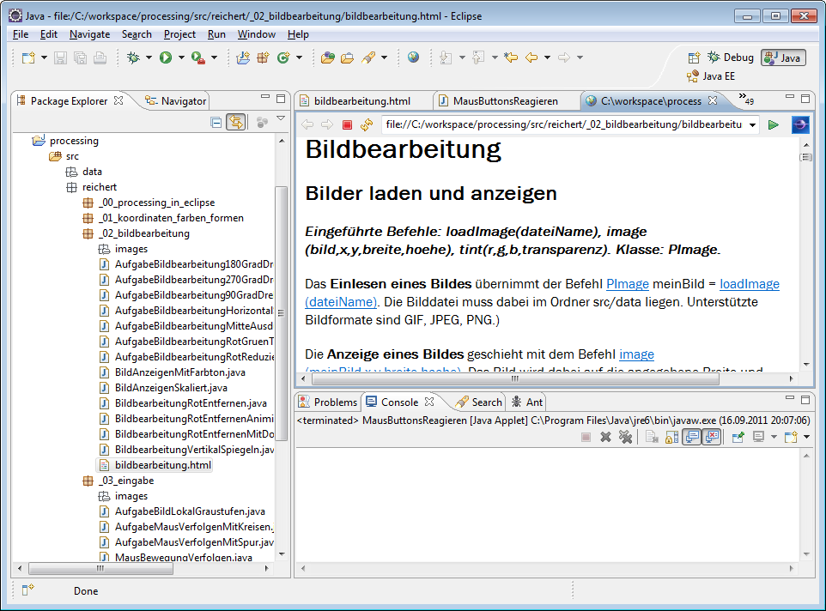
Eclipse Projekt für Processing mit Skript und Aufgaben

Slide 5
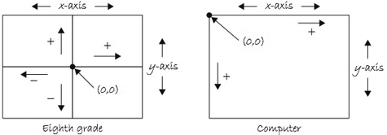
Koordinatensystem
size(500, 500); // Breite, Höhe definieren
line(0, 0, width, height); // Diagonale von links oben nach rechts unten
// width enthält aktuelle Breite des Programmfensters,
// height aktuell Höhe
Bild von processing.org

Slide 6
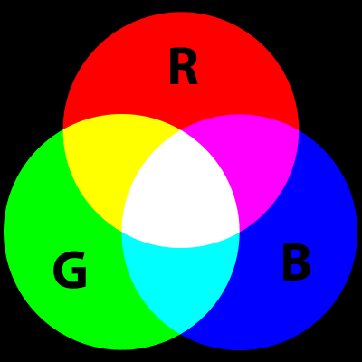
Farben: Mischung aus Rot-, Grün-, Blauanteilen
// Hintergrundsfarbe
background(255,0,0); // 100% rot
background(0,255,0); // 100% grün
background(0,0,255); // 100% blau
// Rahmenfarbe
stroke(255,255,255); // weiss
noStroke(); // keine Rahmenfarbe
// Füllfarbe
fill(255,255,0); // gelb
fill(255,255,0,128);
// gelb, halbtransparent
noFill(); // keine Füllfarbe
Bild von processing.org

Slide 7
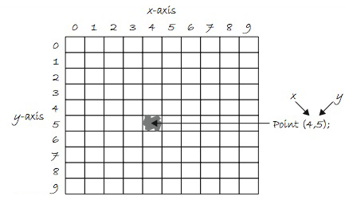
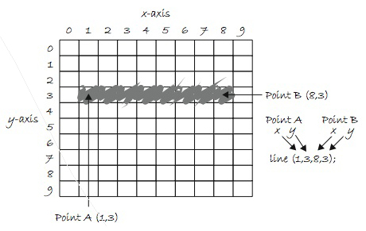
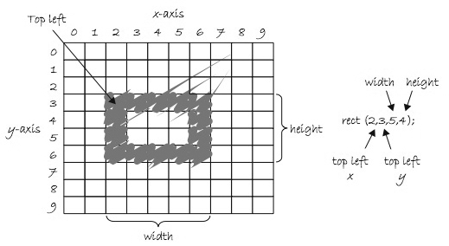
Formen: Punkte, Linien, Rechtecke
point(4,5);
line(1,3,8,3);
rect(2,3,5,4);
Bild von processing.org

Slide 8
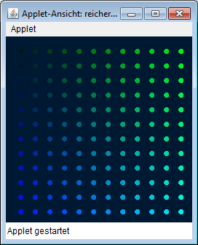
Beispiel: Punkte im Gitter setzen
for (int x = ABSTAND; x < BREITE; x = x + ABSTAND) {
for (int y = ABSTAND; y < HOEHE; y = y + ABSTAND) {
stroke(0, x, y); // Grün-Blau-Mischung
point(x, y);
}
}

Slide 9
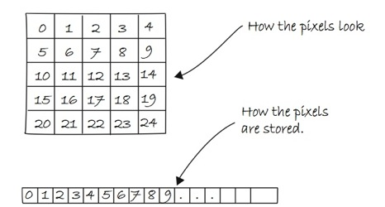
Bildbearbeitung: Pixel für Pixel
Bild von processing.org

Slide 10
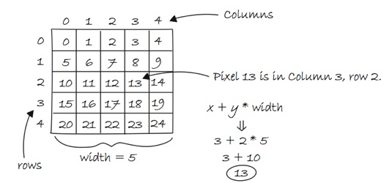
Bildbearbeitung: Pixel für Pixel
Umrechnung (x,y) => Array-Index: index = y * width + x;
Umrechnung Array-Index => (x,y):
x = index % width; y = index / height;
Bild von processing.org

Slide 11
Bildbearbeitung: Pixel für Pixel
x = 0, y = 0
=> index = 0
Bild von processing.org

Slide 12
Bildbearbeitung: Pixel für Pixel
x = 3, y = 0
=> index = 3
Bild von processing.org

Slide 13
Bildbearbeitung: Pixel für Pixel
x = 0, y = 1
=> index = 5 = width + 0
Bild von processing.org

Slide 14
Bildbearbeitung: Pixel für Pixel
x = 2, y = 1
=> index = 7 = width + 2
Bild von processing.org

Slide 15
Bildbearbeitung: Pixel für Pixel
x = 0, y = 2
=> index = 10 = width * 2 + 0
Bild von processing.org

Slide 16
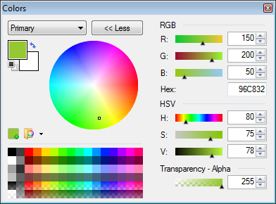
Bildbearbeitung: Farbe eines Pixels
int farbe = bild.pixels[index]; // hex. 96 C8 32
int rot = red(farbe); // hex 96 = dec. 150
int gruen = green(farbe); // hex C8 = dec. 200
int blau = blue(farbe); // hex 32 = dec. 50
int invertierteFarbe = color(255-rot, 255-gruen, 255-blau);

Slide 17
Bildbearbeitung: Farbe eines Pixels
int farbe = bild.pixels[index]; // hex. 96 C8 32
int rot = red(farbe); // hex 96 = dec. 150
int gruen = green(farbe); // hex C8 = dec. 200
int blau = blue(farbe); // hex 32 = dec. 50
int invertierteFarbe = color(255-rot, 255-gruen, 255-blau);

Slide 18
Bildbearbeitung: Farbe eines Pixels
int farbe = bild.pixels[index]; // hex. 96 C8 32
int rot = red(farbe); // hex 96 = dec. 150
int gruen = green(farbe); // hex C8 = dec. 200
int blau = blue(farbe); // hex 32 = dec. 50
int invertierteFarbe = color(255-rot, 255-gruen, 255-blau);

Slide 19
Bildbearbeitung: Farbe eines Pixels
int farbe = bild.pixels[index]; // hex. 96 C8 32
int rot = red(farbe); // hex 96 = dec. 150
int gruen = green(farbe); // hex C8 = dec. 200
int blau = blue(farbe); // hex 32 = dec. 50
int invertierteFarbe = color(255-rot, 255-gruen, 255-blau);

Slide 20
Bildbearbeitung: Farbe eines Pixels
int farbe = bild.pixels[index]; // hex. 96 C8 32
int rot = red(farbe); // hex 96 = dec. 150
int gruen = green(farbe); // hex C8 = dec. 200
int blau = blue(farbe); // hex 32 = dec. 50
int invertierteFarbe = color(255-rot, 255-gruen, 255-blau);

Slide 21
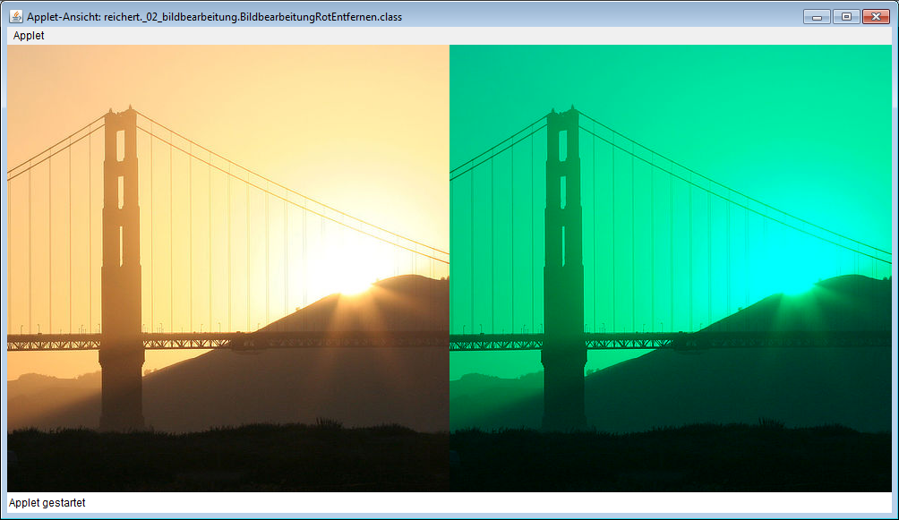
Bildbearbeitung: Farbveränderung
for (int i = 0; i < original.pixels.length; i++) {
float gruen = green(original.pixels[i]);
float blau = blue(original.pixels[i]);
bearbeitet.pixels[i] = color(0, gruen, blau);
}
for (int i = 0; i < original.pixels.length; i++) {
float gruen = green(original.pixels[i]);
float blau = blue(original.pixels[i]);
bearbeitet.pixels[i] = color(0, gruen, blau);
}

Slide 22
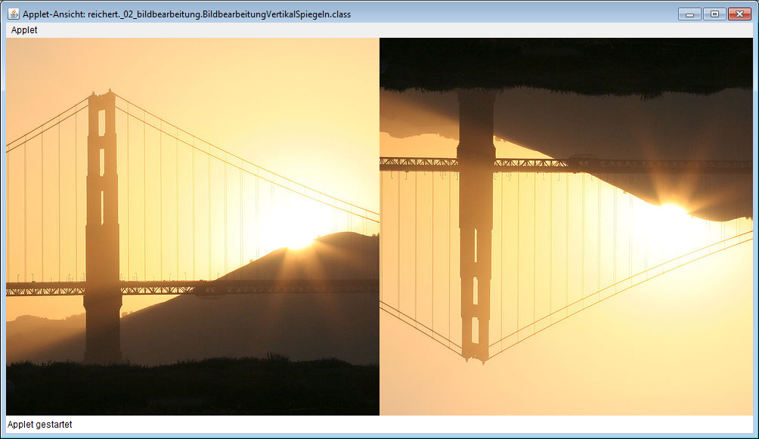
Bildbearbeitung: Strukturveränderung
for (int bearbeitetY = 0; bearbeitetY < bearbeitet.height; bearbeitetY++) {
for (int bearbeitetX = 0; bearbeitetX < bearbeitet.width; bearbeitetX++) {
int originalX = bearbeitetX;
int originalY = bearbeitet.height - 1 - bearbeitetY;
int originalFarbe = getColor(original, originalX, originalY);
setColor(bearbeitet, bearbeitetX, bearbeitetY, originalFarbe);
}
}

Slide 23
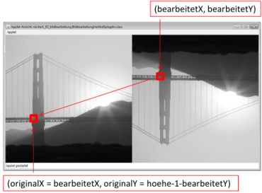
Bildbearbeitung: Strukturveränderung
Für jeden Pixel an den Koordinaten (bearbeitetX, bearbeitetY) im neuen Bild:
Berechne, von welchen Koordinaten (originalX, originalY) im Originalbild die Farben für diesen Pixel gelesen verwendet werden sollen.

Slide 24
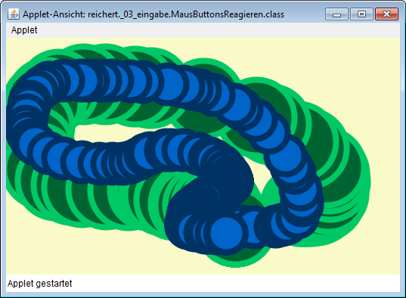
Interaktionen mit der Maus
if (mousePressed) {
if (mouseButton == LEFT) {
stroke(0, 200, 100);
fill(0, 100, 50);
ellipse(mouseX, mouseY, 100, 100);
} else if (mouseButton == RIGHT) {
stroke(0, 50, 100);
fill(0, 100, 200);
ellipse(mouseX, mouseY, 50, 50);
}
}

Slide 25
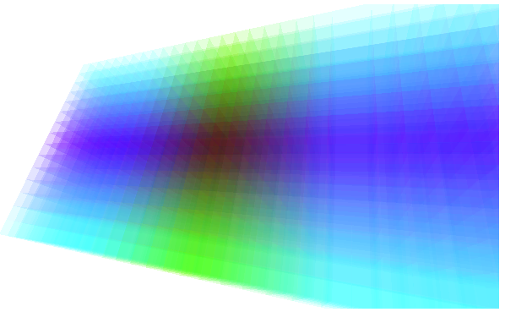
Und vieles, vieles mehr: processing.org/learning
processing.org/learning/3d/cubicgrid.html

